Slide 1



XLVII CURSO DIM
FASE PRÁCTICA
“Revista Ejercito”
Scrum Master (Tutor Académico): Cte. Camilo Sesma Vázquez
Product Owner: Cap. Antonio Requena Martínez
Developer: Cap. Adolfo Soto Conde
Tutor de Unidad (JCISAT): Cte. José Luis Puerto Pérez
Pozuelo de Alarcón, a 24 de Septiembre 2025

Slide 2
ÍNDICE
EVS – ERS – MVP
- Análisis del problema. Situación Actual.
- Diagramas: Mind Map y Impact Map
- Requisitos Funcionales y No Funcionales
- Alternativas
- Matriz de cumplimiento de requisitos
- Matriz de decisión
- Interfaz de usuario
- MVP
Notes:
<número>

Slide 3
ANÁLISIS DEL PROBLEMA
Cliente: Sección de Publicaciones de la Subdirección de Asistencia Técnica (SUBAT) de la JCISAT → Gestión editorial y administrativa de la Revista Ejército.
Problema: Debido al final del ciclo de vida de Lotus Notes, se busca una solución de software para mantener las actividades relacionadas con el ciclo editorial de la “Revista Ejército”.
Revista Ejército (desde 1940)
Suscripción anual (6 números – Bimensual).
Distribución de ejemplares físicos a suscriptores (particulares, unidades, etc).
Proceso editorial de selección de artículos.
Notes:
<número>

Slide 4
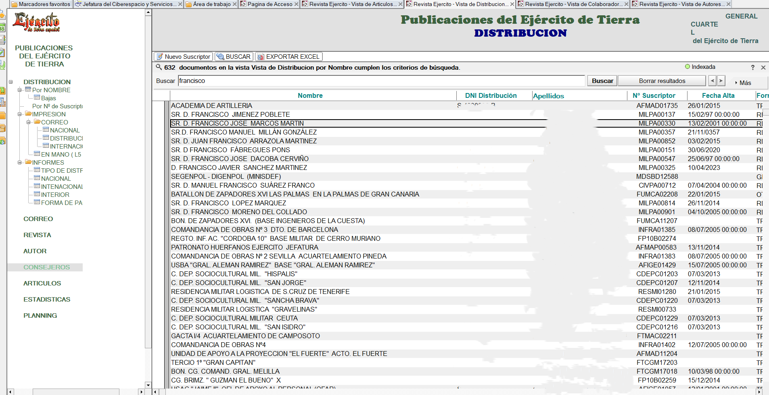
SITUACIÓN ACTUAL
LOTUS NOTES
Lanzada en 1989
Adquirida por IBM en 1995.
Integra:
Mensajería
Agenda
BBDD
Aplicaciones empresariales
Fin de soporte 01JUN2024
Notes:
<número>

Slide 5

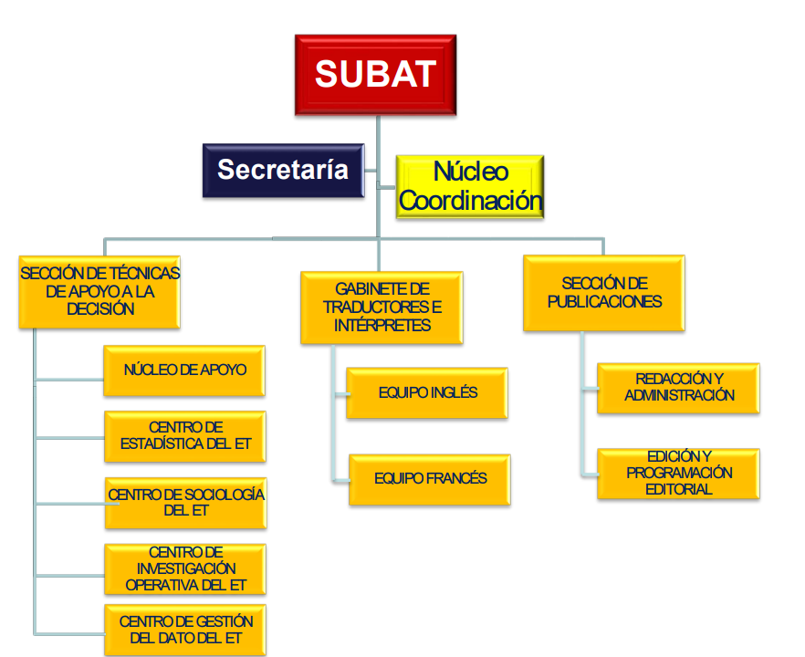
SITUACIÓN ACTUAL
REVISTAS DE LA SDG DE PUBLICACIONES Y PATRIMONIO CULTURAL
REVISTA ESPAÑOLA DE DEFENSA
REVISTA ESPAÑOLA DE DEFEFENSA ENGLISH VERSION
DERECHO MILITAR
HISTORIA MILITAR
SANIDAD MILITAR
LA LEGIÓN
BOINA NEGRA
Notes:
<número>

Slide 6
NORMATIVAS DE REFERENCIA
Normas de Edición y Publicación en el Ministerio de Defensa. Área de Publicaciones. Subdirección General de Publicaciones y Patrimonio Cultural.2024.
En el apartado 4.1 detalla el procedimiento de presentación del manuscrito original y el procedimiento de evaluación.
Norma General 14/13. Organización y funcionamiento de la Revista Ejército. Estado Mayor del Ejército. 2013.
El apartado 7 define el funcionamiento interno, en cuanto a los procesos de Redacción, Edición y Distribución.
Normas de colaboración de la Revista Ejército. Revista Ejército.
En su apartado 9 especifica los formatos de textos y gráficos enviados a la revista.
Orden de Defensa/1036/2011, del 14 de abril, por la que se crean ficheros de datos de carácter personal, en el ámbito del Ejército de Tierra. BOE nº 100, del 27 de abril de 2011.
En su apartado 4 refleja la creación del fichero de datos de carácter Personal de Colaboradores y Suscriptores de la Revista Ejército.
LOPD/GDD
Notes:
<número>

Slide 7
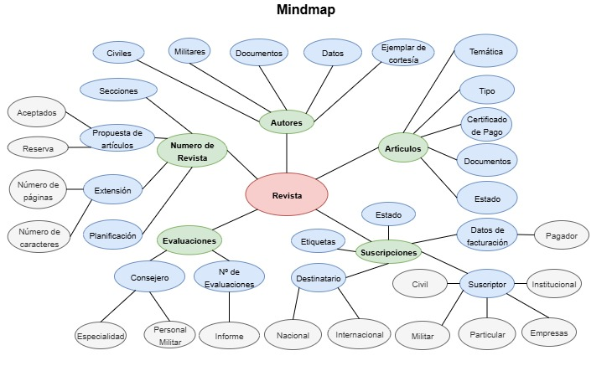
MIND MAP
Notes:
<número>

Slide 8
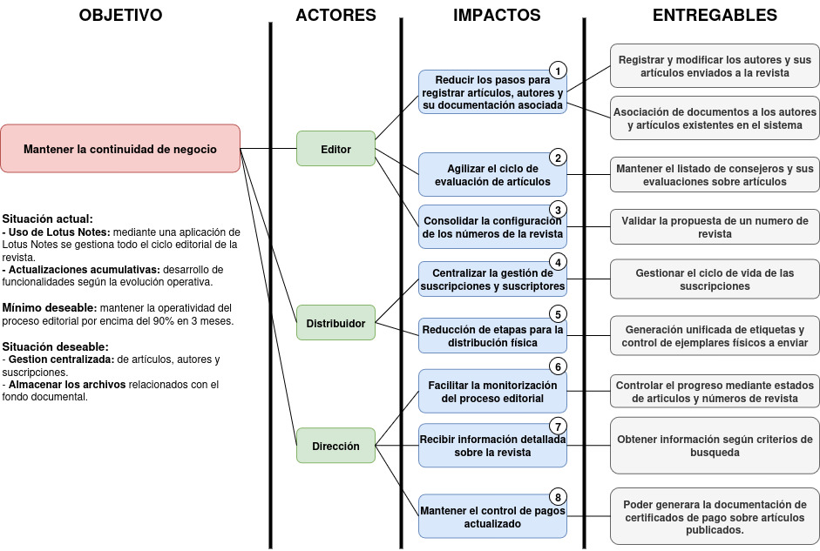
IMPACT MAP
Notes:
<número>

Slide 9
AREAS DE MEJORA
El intercambio de información de Autores y Consejeros con la Revista es por correo electrónico. Esto implica que toda la información se introduce en el sistema manualmente.
Todos los documentos y ficheros gestionados por la aplicación son adjuntados en el formulario correspondiente, sin existir un índice general para su consulta y descarga.
No existen validaciones de los datos introducidos, permitiendo que los campos queden en blanco o no se compruebe su formato.
Notes:
<número>

Slide 10
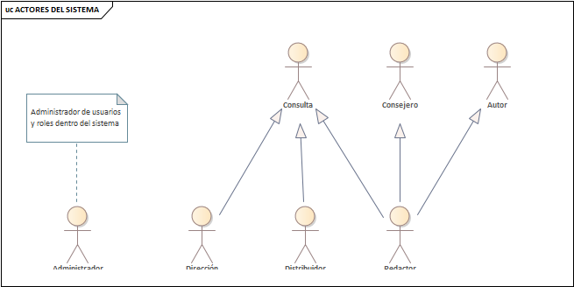
ACTORES DEL SISTEMA
Notes:
<número>

Slide 11
REQUISITOS
REQUISITOS FUNCIONALES
MODULO 01: Gestión de Acceso y Altas
MODULO 02: Gestión de Autores
MODULO 03: Gestión de Artículos
MODULO 04: Gestión de Consejeros
MODULO 05: Gestión Editorial
MODULO 06: Gestión de Suscriptores
MODULO 07: Gestión Económica
Notes:
<número>

Slide 12
REQUISITOS
MODULO 01: Gestión de Acceso y Altas
ID | Descripción
RF01 | Recepción de solicitudes de acceso (formulario web y registro manual desde correo recibido)
RF02 | Validación y alta de cuentas por Administrador (creación de usuario/rol y asignación de estado: Pendiente, Aprobado, Rechazado).
RF03 | Notificaciones al solicitante con el resultado del alta
RF04 | Recuperación de contraseña y verificación de email.
ACCESO CON CREDENCIALES DICODEF
Notes:
<número>

Slide 13
REQUISITOS
MODULO 02: Gestión de Autores
ID | Descripción
RF05 | Captura/edición de datos personales y de contacto de autor
RF06 | Gestión de direcciones (≥1), con marcaje de “principal” y “envíos postales”
RF07 | Carga de documentos obligatorios: DNI (1), CV (1); y opcionales (otros certificados)
RF08 | Perfil militar (si aplica): unidad, empleo, destino, nº identificación, etc.
RF09 | Datos bancarios (con máscara/ocultación parcial)
RF10 | Espacio de autor con tablero: estado de artículos, observaciones del redactor, acciones pendientes.
Notes:
<número>

Slide 14
REQUISITOS
MODULO 03: Gestión de Artículos
ID | Descripción
RF11 | Alta de artículo por Autor (metadatos: título, resumen, palabras clave, área/temática, tipo)
RF12 | Subida de manuscrito y anexos.
RF13 | Versionado de manuscritos (v1, v2… con histórico)
RF14 | Estados del artículo: Borrador, Enviado, En Revisión, Revisado, Aceptado, Rechazado, Publicado
RF15 | Flujo de comunicación (comentarios/observaciones editoriales visibles para el Autor)
Notes:
<número>

Slide 15
REQUISITOS
MODULO 04: Gestión de Consejeros
ID | Descripción
RF16 | Panel del Consejero con lista de artículos asignados
RF17 | Descarga/visualización del manuscrito y materiales
RF18 | Registro de evaluación: formulario estructurado (criterios, puntuaciones, observaciones, recomendación)
RF19 | Subida de informe adjunto
Notes:
<número>

Slide 16
REQUISITOS
MODULO 05: Gestión de Editorial
ID | Descripción
RF20 | Anonimización de artículos para la evaluación
RF21 | Asignación de artículos a Consejeros (manual y/o asistida por reglas)
RF22 | Decisiones editoriales: Aceptar / Solicitar revisión / Rechazar (con comunicación al Autor)
RF23 | Registro de evaluación: formulario estructurado (puntuaciones, observaciones, recomendación)
RF24 | Gestión de números de la revista y selección de artículos para publicación
RF25 | Generación de etiquetas de envío postal para ejemplares de cortesía (cuando aplique)
RF26 | Búsqueda y filtros de artículos (por estado, autor, temática, fechas)
RF27 | Búsqueda de autores y consejeros (por nombre, unidad, área de especialidad)
RF28 | Exportación básica (PDF/Excel) de listados autorizados
RF29 | Historial por artículo (envíos, versiones, evaluaciones, decisiones)
RF30 | Historial por usuario (altas, cambios de perfil, actividad relevante)
RF31 | Marcado de artículos aceptados para un número de revista.
Notes:
<número>

Slide 17
REQUISITOS
MODULO 05: Gestión de Editorial
ID | Descripción
RF32 | Generación de paquete para maquetación (metadatos + ficheros finales)
RF33 | Parámetros de revisión ( nº de consejeros, plazos)
RF34 | Catálogo de áreas/temáticas y tipos de artículo
MODULO 06: Gestión de Suscriptores
ID | Descripción
RF35 | Alta, edición y baja de suscriptores (particulares, unidades, organizaciones), con datos personales, direcciones, perfil militar y datos bancarios)
RF36 | Asociación de suscriptores a suscripciones, con control de fechas de alta/baja, estado (activo, suspendido, cancelado, vencido), número de ejemplares, distribución y forma de pago.
RF37 | Registro de entidad/persona pagadora distinta al suscriptor (con datos fiscales, bancarios, perfil militar y dirección).
Notes:
<número>

Slide 18
REQUISITOS
MODULO 06: Gestión de Suscriptores
ID | Descripción
RF38 | Registro de forma de pago (domiciliación, tarjeta, transferencia, otro), número de revistas facturadas y control de IVA
RF39 | Configuración de distribución de ejemplares por suscriptor, incluyendo etiquetas de envío postales.
RF40 | Creación de etiquetas con datos del suscriptor o pagador, dirección postal y número de ejemplares, con exportación (PDF/plantilla)
MODULO 07: Gestión Económica
ID | Descripción
RF41 | Generación de certificados de pago a artículos y autores asociados.
RF42 | Exportación de recibos de facturación a suscriptores
RF43 | Control de gatos e ingresos (pagos artículos, suscripciones)
RF44 | Generación de informes y estadísticas según métricas predefinidas.
Notes:
<número>

Slide 19
REQUISITOS
REQUISITOS NO FUNCIONALES
ID | Descripción
RNF01 | Cumplimiento de la Ley de Protección de Datos (LOPD/GDD)
RNF02 | Subida de ficheros hasta 60 MB por petición.
RNF03 | Almacenamiento inicial ≥ 200 GB con crecimiento anual configurable
RNF04 | Compatibilidad con los principales navegadores Chrome/Edge/Firefox
Notes:
<número>

Slide 20




ESTUDIO DE ALTERNATIVAS
ALTERNATIVA COMERCIAL
ALTERNATIVA SOFTWARE LIBRE
ALTERNATIVA DESARROLLO PROPIO
Notes:
<número>

Slide 21
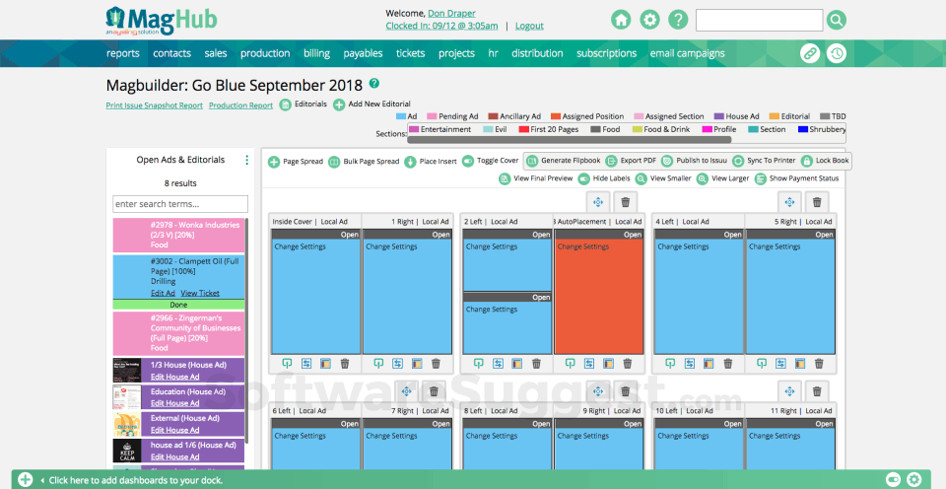
ALTERNATIVA SOFTWARE COMERCIAL
Tipo de licencia: Propietaria, modelo SaaS (cloud).
Lenguaje / Plataforma:
Aplicación SaaS propietaria, arquitectura multi-tenant en .NET (C#) sobre Azure .
Base de datos:
Microsoft SQL Server (cloud, gestionado por el proveedor).
Frontend:
Web app responsive, Angular/React (no abierto a customización directa).
Infraestructura:
Hosting en Microsoft Azure (cloud).
Copias de seguridad y escalado gestionados por el proveedor.
Extensiones:
Integraciones con CRM, facturación, publicidad (API cerrada).
Despliegue:
SaaS, acceso solo vía navegador, sin instalación local.
Costes:
El modelo estándar 72US$ por usuario al mes, con mínimo de cinco usuarios.
En los paquetes más avanzados (Professional y Enterprise) el precio mensual entre 500 y 1,000US$ también requieren un mínimo de cinco usuarios.
Notes:
<número>

Slide 22
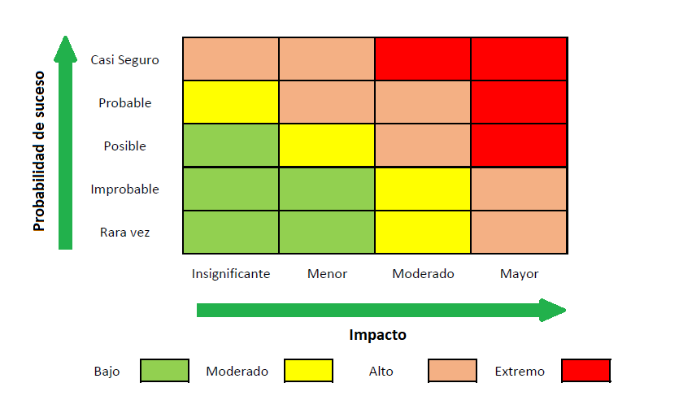
ALTERNATIVA SOFTWARE COMERCIAL
Tiempo de despliegue: 1–2 meses (dependiendo de la migración de datos).
Funcionalidades:
Gestión de suscripciones y distribución.
CRM integrado para gestión de clientes y anunciantes.
Facturación y pagos online.
Módulos de publicidad, inventario e informes.
Contras:
Alto coste recurrente.
Funcionalidades orientadas a medios comerciales, no tanto a revistas institucionales/militares.
Dependencia de un proveedor único.
R1
R3
R2
R1: Subida de precios.
R2: Dependencia tecnológica del SaaS.
R3: Riesgo de desajuste entre necesidades específicas y las funcionalidades predefinidas.
Notes:
<número>

Slide 23
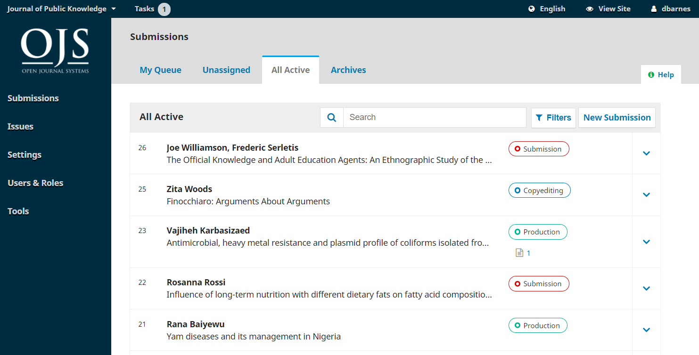
ALTERNATIVA SOFTWARE LIBRE
Tipo de licencia: Open Source (GPL v3).
Lenguaje / Framework:
PHP (v7+), con framework propio ligero.
Base de datos:
MySQL / MariaDB o PostgreSQL.
Servidor web:
Apache o Nginx.
Frontend:
Plantillas en Smarty (PHP), con posibilidad de personalización vía CSS/HTML.
Infraestructura:
Autoalojado en servidor propio o en servicios gestionados por PKP.
Despliegue:
Tradicional (LAMP/LEMP stack).
Docker no oficial (comunidad).
Costes:
Sin coste de licencia.
Costes de hosting propio (\~50–150 €/mes).
Soporte opcional por terceros (PKP Publishing Services o consultoras).
Notes:
<número>

Slide 24
ALTERNATIVA SOFTWARE LIBRE
Tiempo de despliegue: 1–3 meses con equipo técnico básico.
Usabilidad: Interfaz sencilla pero menos moderna. Curva de aprendizaje media.
Funcionalidades:
Flujo editorial completo: envío, revisión, publicación online.
Gestión de usuarios (autores, revisores, editores).
Indexación automática (DOI, CrossRef).
Plugins para métricas y estadísticas.
Contras:
Limitado para distribución física (orientado a publicación online).
Interfaz menos adaptable sin personalización.
Requiere soporte técnico si se personaliza.
R2
R3
R1
R1: Dependencia de la comunidad para actualizaciones.
R2: Coste añadido en personalizaciones.
R3: Falta de soporte oficial salvo servicios contratados.
Notes:
<número>

Slide 25



ALTERNATIVA DESARROLLO PROPIO
Estimación
De carga de trabajo: 2 Desarrolladores software hasta versión funcional en pre-producción.
Coste en tiempo:
2 semanas estudio de viabilidad
2 semanas especificación de requisitos
8 meses de desarrollo (2 Sprints).
Total: 12 semanas.
Valoración económica
Pago único por desarrollo: 11.400€
Pago Recurrente:
Mantenimiento software: 400€/año (4 jornadas, se valoran cuatro jornadas de trabajo del equipo a 100€/día)
Mantenimiento Servidores: 50€/mes
Arquitectura:
+
Despliegue:
Notes:
<número>

Slide 26
ALTERNATIVA DESARROLLO PROPIO
Riesgos:
R1: Disponibilidad de la Red Corporativa.
R2: Dependencia de un equipo reducido.
R3: Riesgo de deuda técnica si no se planifica bien la arquitectura.
R3
R1/R2
Notes:
<número>

Slide 27
MATRIZ CUMPLIMIENTO DE REQUISITOS
Escala de cumplimiento:
Alto: El software cubre la necesidad (plug-and-play), sin requerir personalizaciones profundas ni módulos extra.
Medio: Requiere configuraciones adicionales o desarrollos/modificaciones parciales que no están incorporados actualmente.
Bajo: La funcionalidad no se encuentra contemplada de forma razonable, o precisa (cambios muy grandes) para ser implementada.
Notes:
<número>

Slide 28
MATRIZ CUMPLIMIENTO DE REQUISITOS
Requisitos | OJS | MagHub | NABU
RF001–RF030 (Artículos, Autores, Consejeros, Evaluación, Estados) | Medio | Medio | Alto
RF031–RF034 (Gestión editorial) | Medio | Medio | Alto
RF035–RF040 (Suscriptores, Suscripciones, Pagador, Distribución, Etiquetas) | Alto | Medio | Alto
RF041–RF043 (Económica: Certificados de pago, Facturación, Ingresos/Gastos) | Alto | Medio | Alto
RF044 (Informes y estadísticas) | Alto | Alto | Alto
RNF001–RNF004 (GDPR, ficheros ≤60MB, almacenamiento, navegadores) | Alto | Alto | Alto
Notes:
<número>

Slide 29
MATRIZ DE DECISION
Se valoran diferentes criterios para valorar las alternativas, en una escala de 1 a 5.
1- Muy Bajo 2-Bajo 3-Medio 4-Alto 5-Muy Alto
ALTERNATIVA | USABILIDAD | TIEMPO DE DESPLIEGUE | RIESGOS | FUNCIONALIDADES | COSTE | PUNTUACION PONDERADA
1. Desarrollo propio​ | 4 | 3 | 2 | 5 | 4 | 3.75
2. Software Open Source ​(OJS) | 2 | 3 | 3 | 3 | 5 | 3.50
3. Software comercial​ (MagHub) | 2 | 4 | 3 | 3 | 1 | 2.70
Ponderación​ | 0.10 | 0.20 | 0.15 | 0.25 | 0.30 | 1
Notes:
<número>

Slide 30
VALORACION ECONOMICA
Condiciones:
Paquete básico
5 usuarios
ALTERNATIVA​ | Puntuación Ponderada​ | Tiempo | Pago único​ | Coste recurrente​ (anual) | Coste a 10 años​
1. Desarrollo propio​ | 1.20 | 3 meses | 0 € | 1.000 € año/hosting | € 10.000
2. Software Open Source (OJS) | 1.20 | 3 meses | 12.000 € | 1.500 € año/hosting | € 27.500
3. Software comercial (MagHub)​ | 0.3 | 1 mes | 500 € | 26.000 € año/usuario | € 262.800
Notes:
<número>

Slide 31
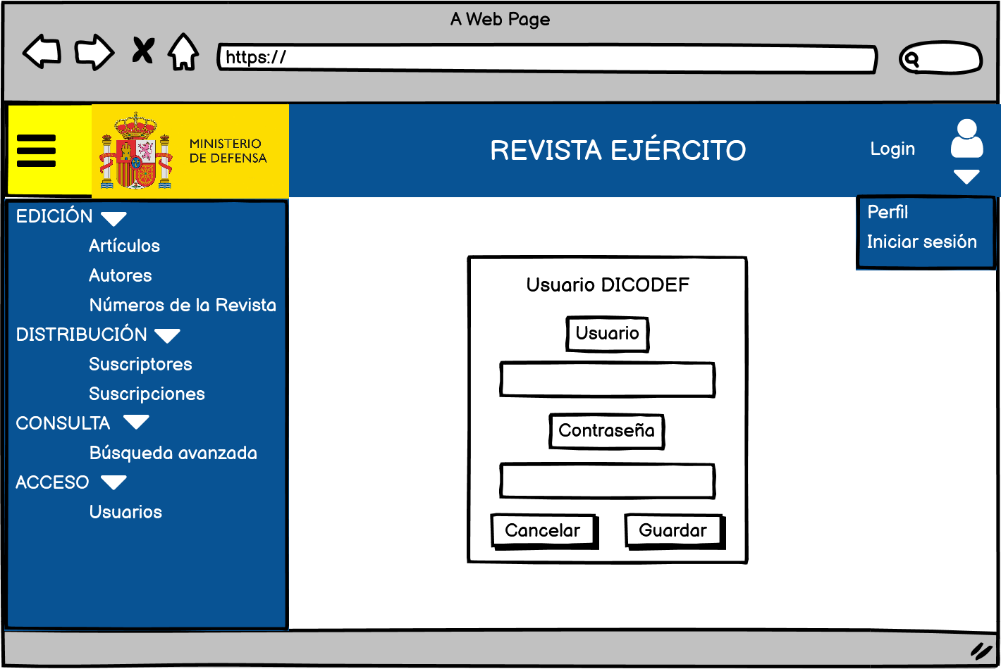
INTERFAZ DE USUARIO
Notes:
<número>

Slide 32
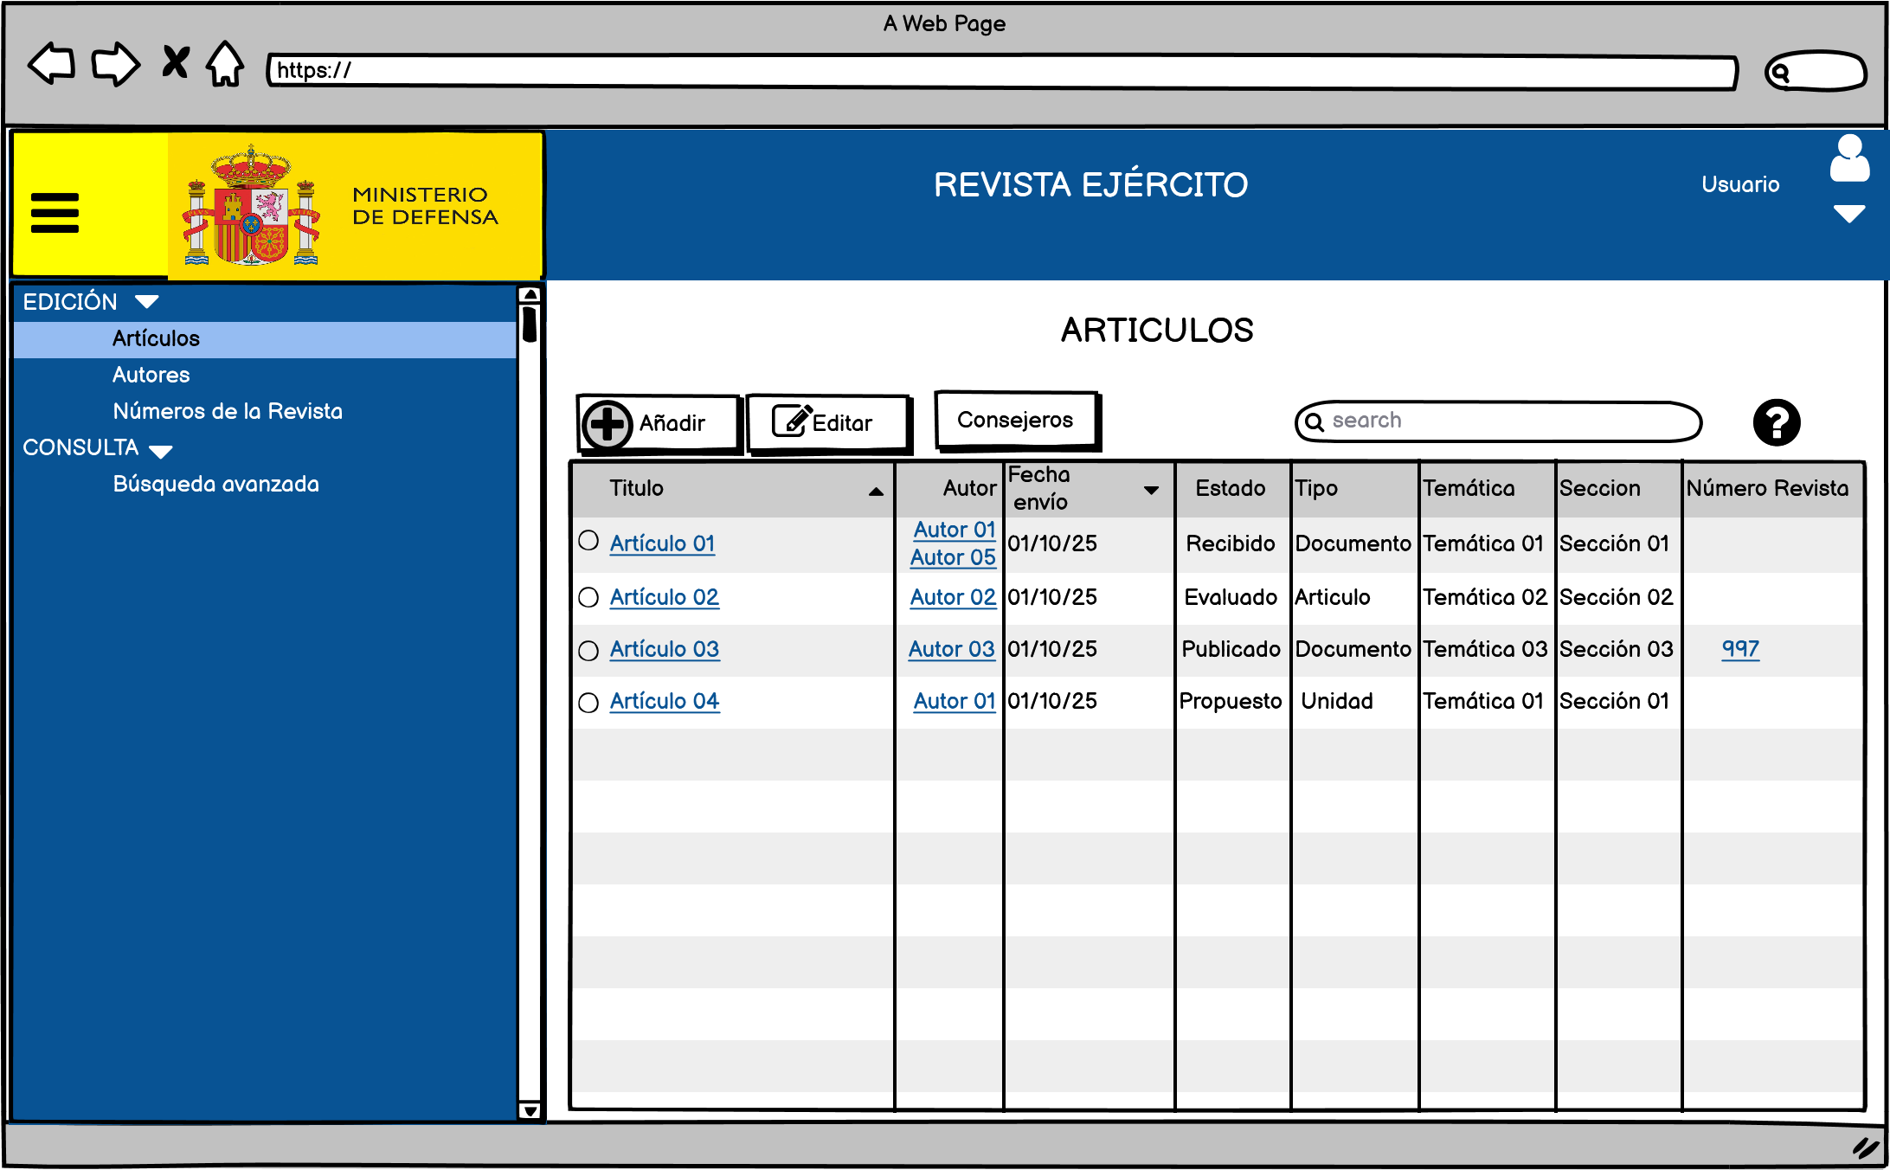
INTERFAZ DE USUARIO
Notes:
<número>

Slide 33
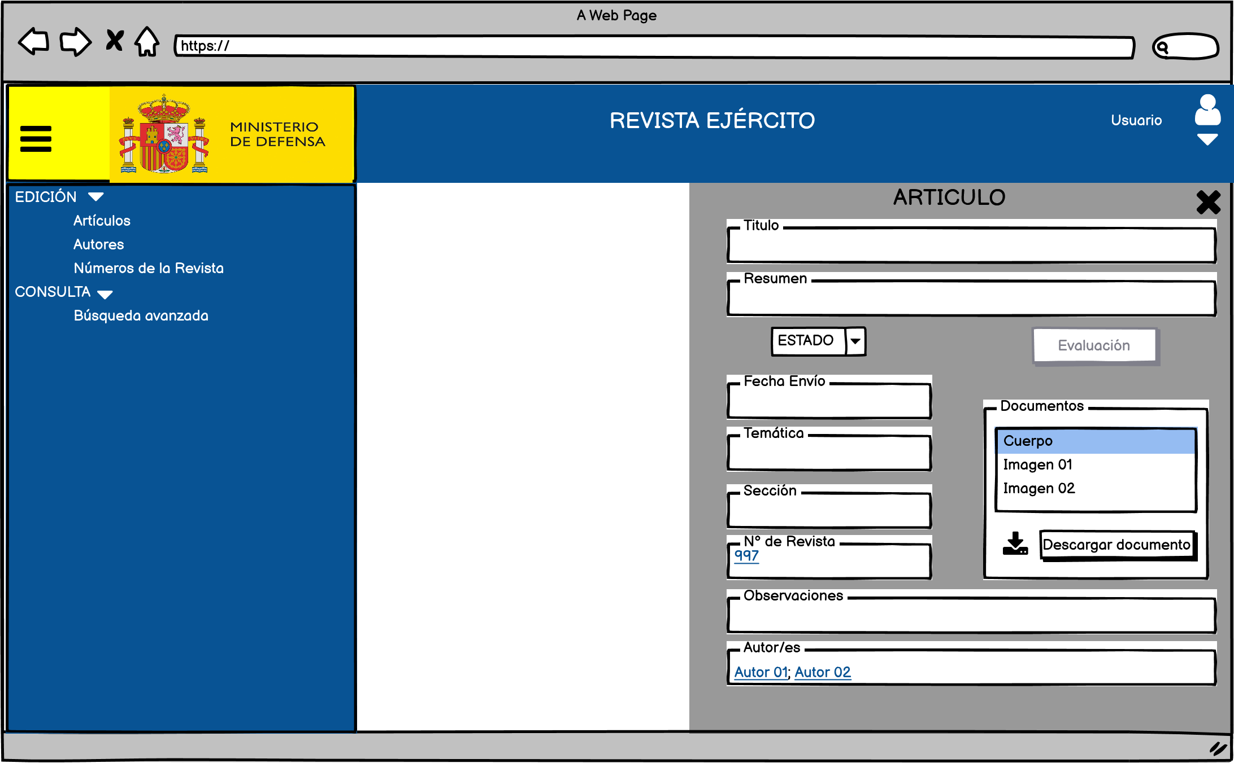
INTERFAZ DE USUARIO
Notes:
<número>

Slide 34
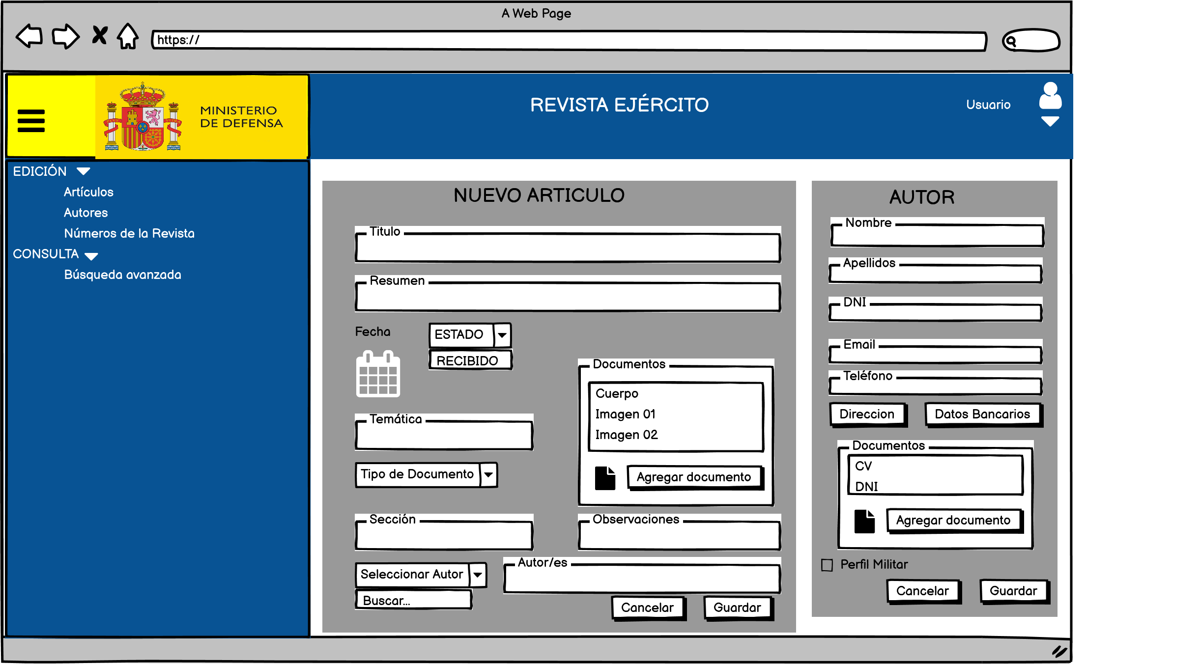
INTERFAZ DE USUARIO
Notes:
<número>

Slide 35
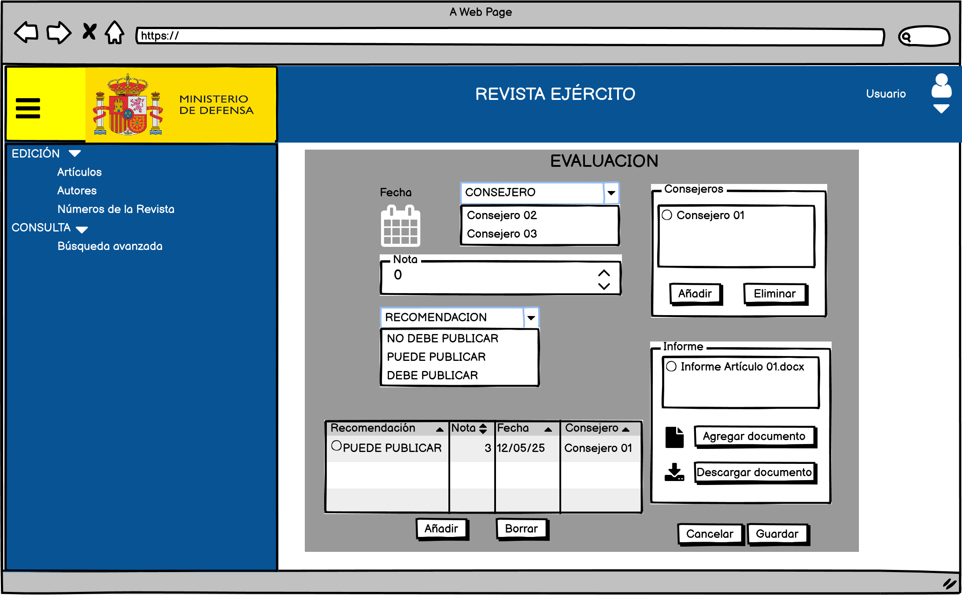
INTERFAZ DE USUARIO
Notes:
<número>

Slide 36
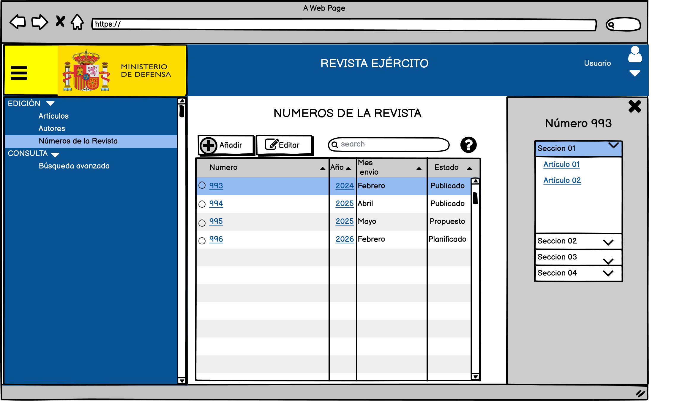
INTERFAZ DE USUARIO
Notes:
<número>

Slide 37
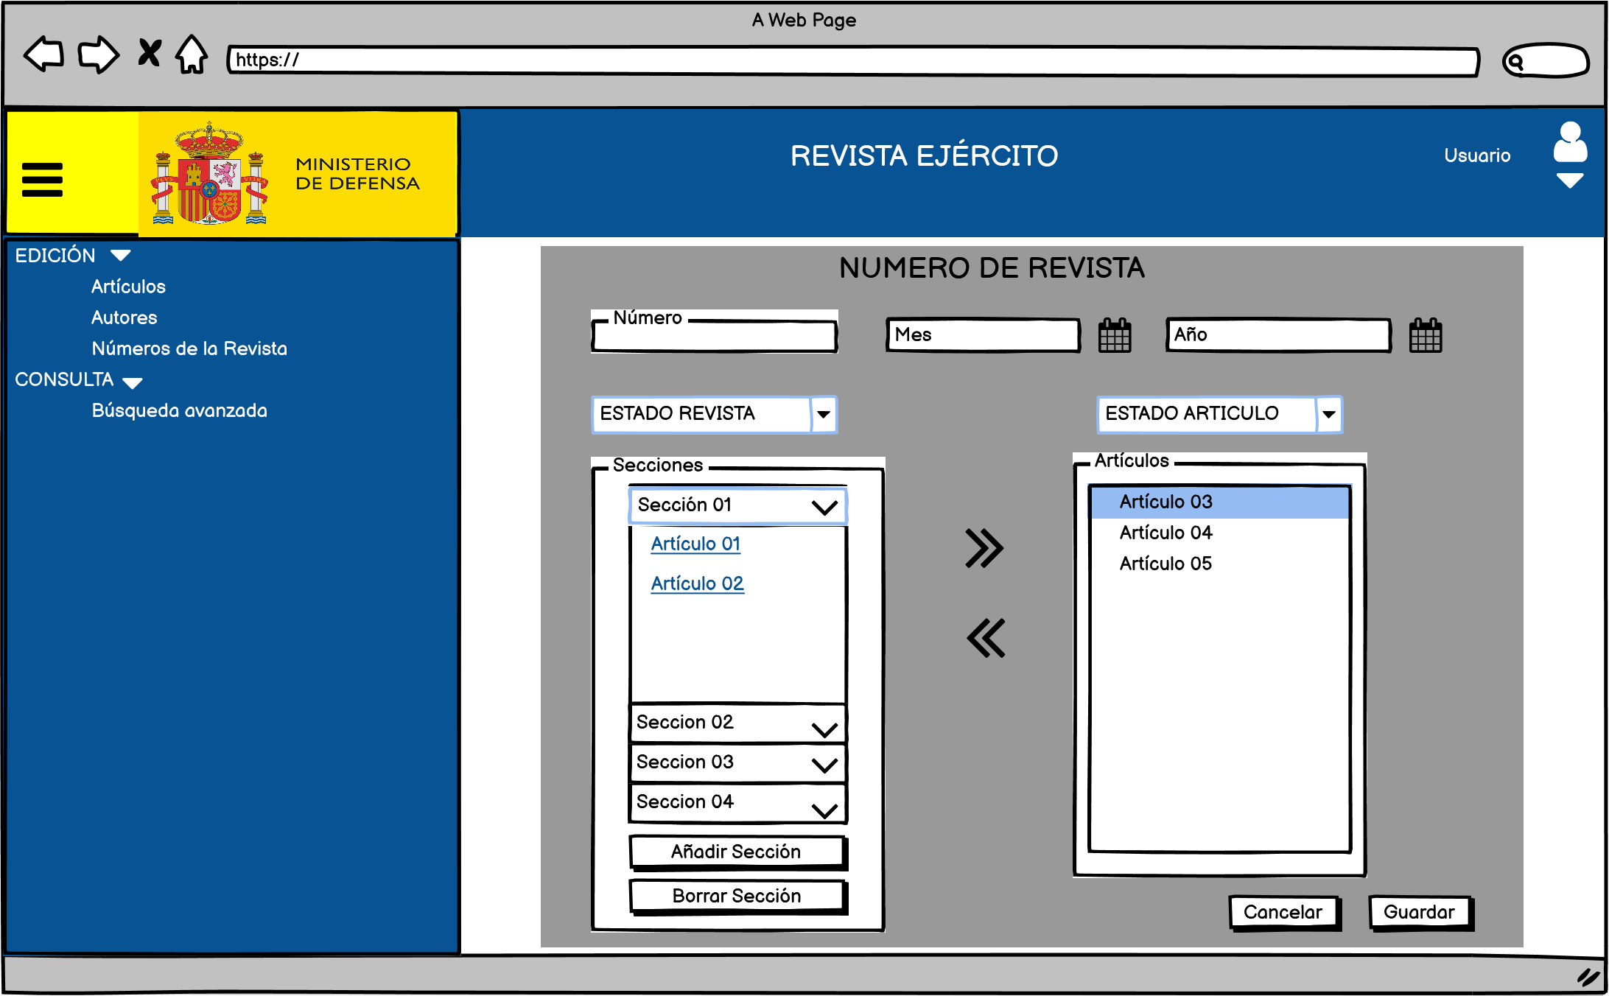
INTERFAZ DE USUARIO
Notes:
<número>

Slide 38
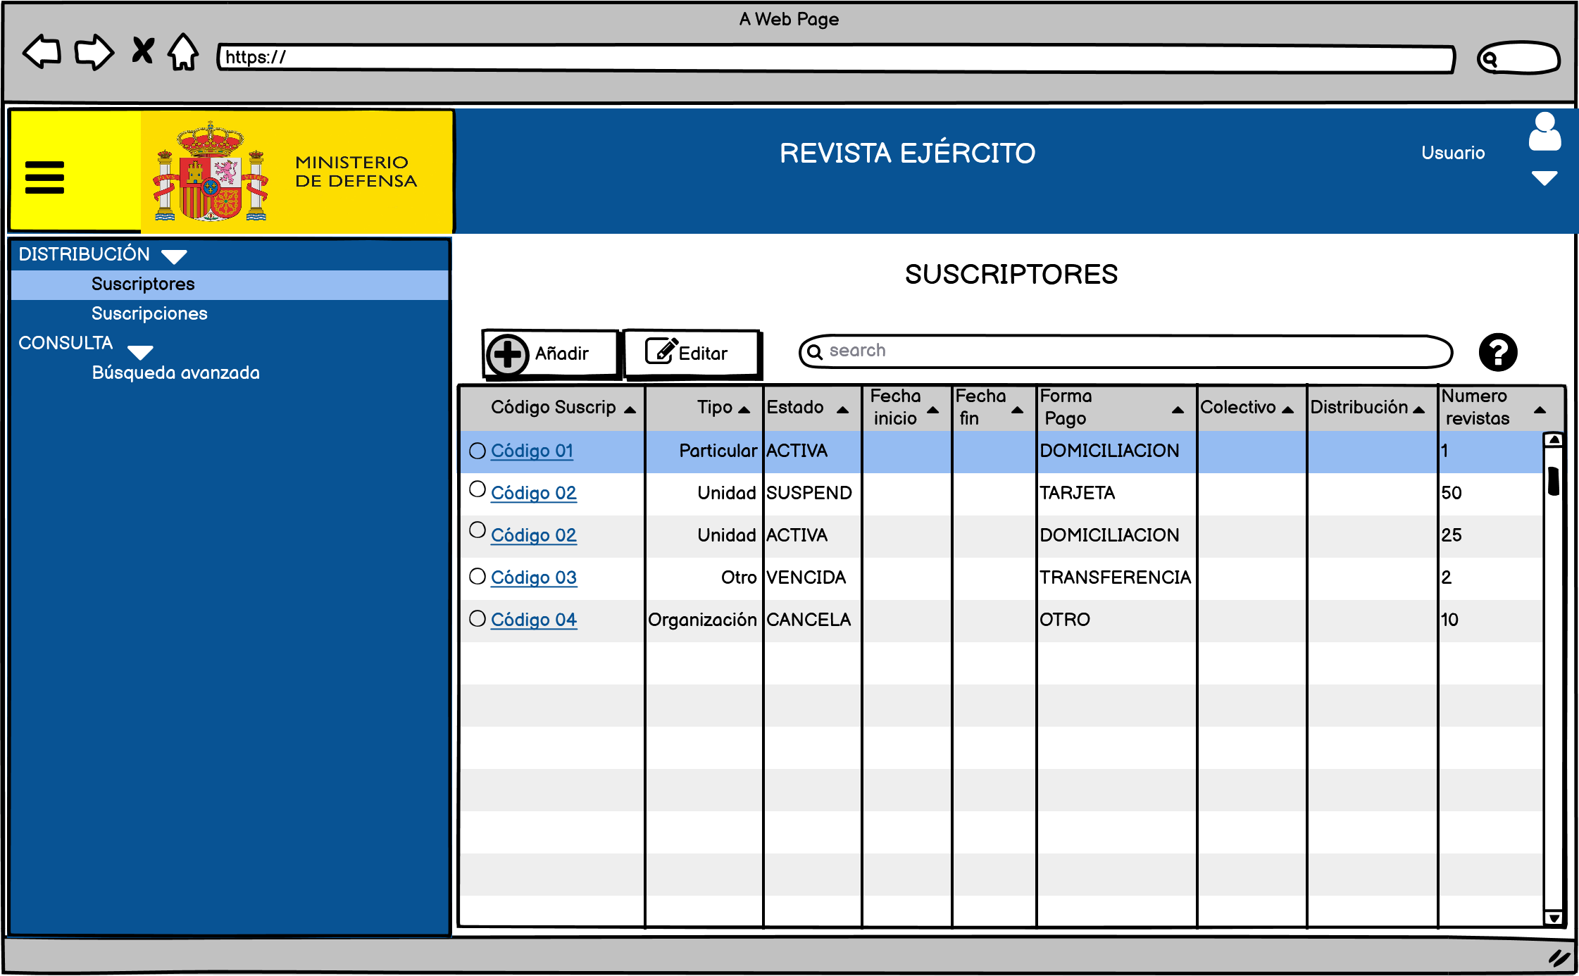
INTERFAZ DE USUARIO
Notes:
<número>

Slide 39
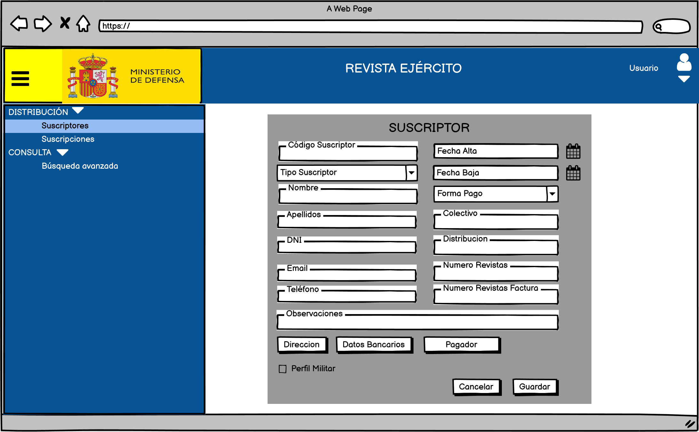
INTERFAZ DE USUARIO
Notes:
<número>

Slide 40
MVP
Sprint 1 (1 mes)
MODULO 01: Gestión de Acceso y Altas
MODULO 02: Gestión de Autores
MODULO 03: Gestión de Artículos
MODULO 04: Gestión de Consejeros
MODULO 05: Gestión Editorial
MODULO 06: Gestión de Suscriptores
MODULO 07: Gestión Económica
Sprint 2 (1 mes)
MODULO 01: Gestión de Acceso y Altas
MODULO 02: Gestión de Autores
MODULO 03: Gestión de Artículos
MODULO 04: Gestión de Consejeros
MODULO 05: Gestión Editorial
MODULO 06: Gestión de Suscriptores
MODULO 07: Gestión Económica
Notes:
Sprint 1
RF005–RF010: Gestión de Autores (datos, direcciones, documentos, perfil militar, bancarios).
RF011–RF014: Alta, edición y gestión de artículos, con documentos y estados.
RF024: Gestión de Números de revista (añadir, editar, asociar artículos).
RF025: Generar etiquetas de cortesía.
RF031: Marcar artículos aceptados en un número.
RF034: Catálogo de áreas, temáticas y tipos (clasificación)
Sprint 2
RF035–RF037: Gestión de Suscriptores, Suscripciones y Pagadores.
RF038: Registro de formas de pago e IVA.
RF039–RF040: Distribución de ejemplares y etiquetas de envío.
RF041: Generación de certificados de pago a autores.
<número>

Slide 41


